Slide 1
Государственное автономное учреждение социального обслуживания населения Свердловской области «Комплексный центр социального обслуживания населения города Волчанска»
К Дню социального работника
8 июня 2020 года
Итоги I полугодия 2020 года

Slide 2
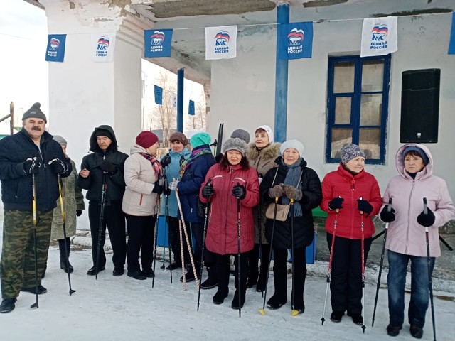
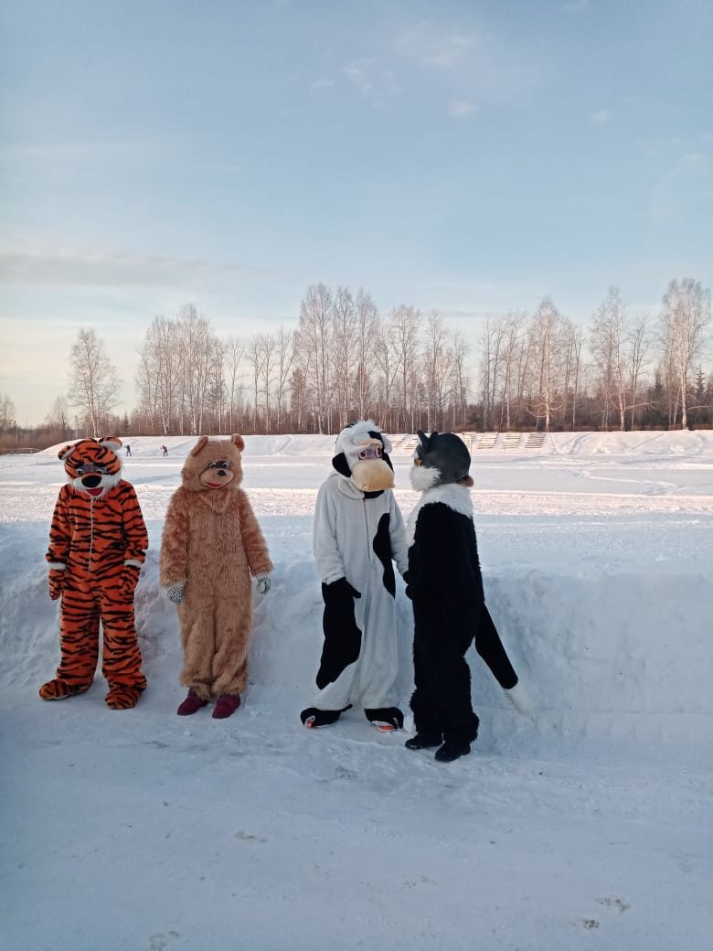
Январь 2020 г. «День снега»

Slide 3
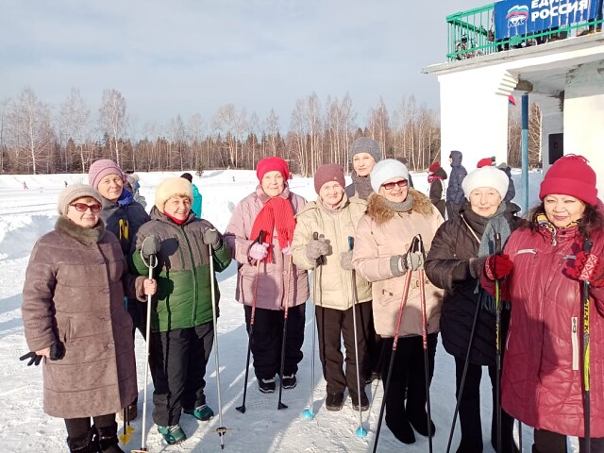
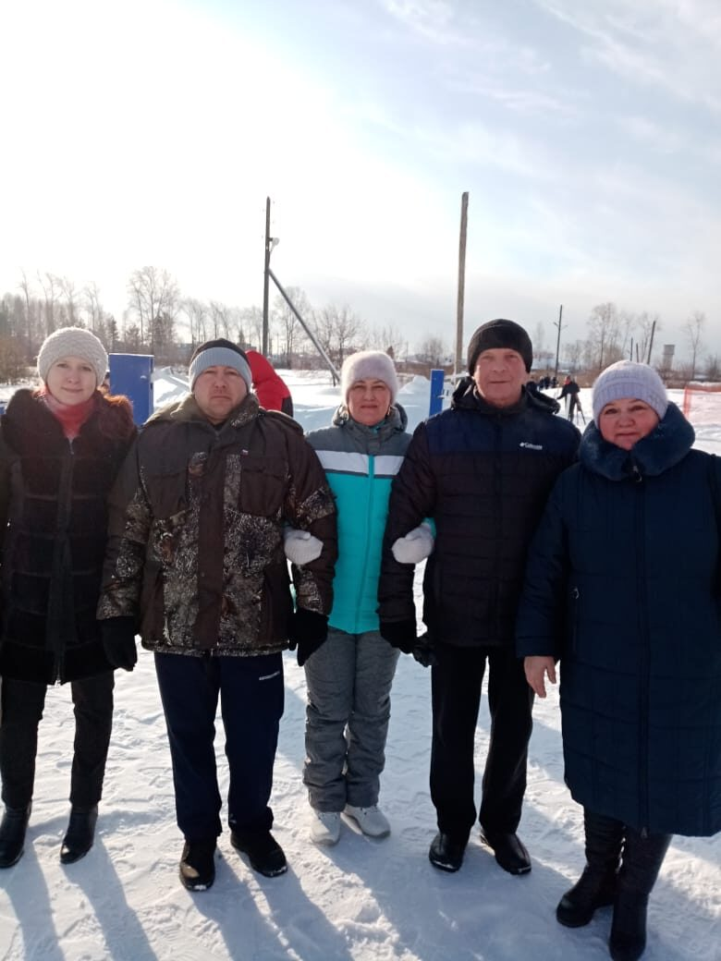
Февраль 2020 г. «Лыжня России»

Slide 4
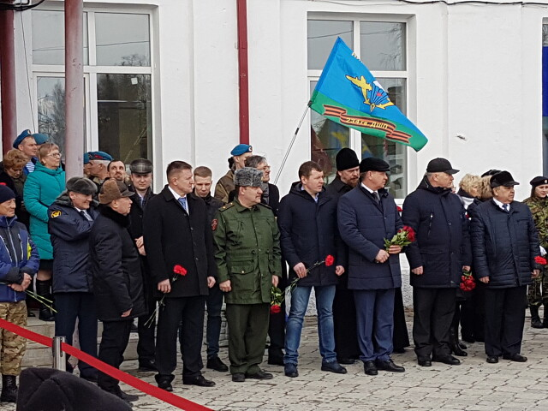
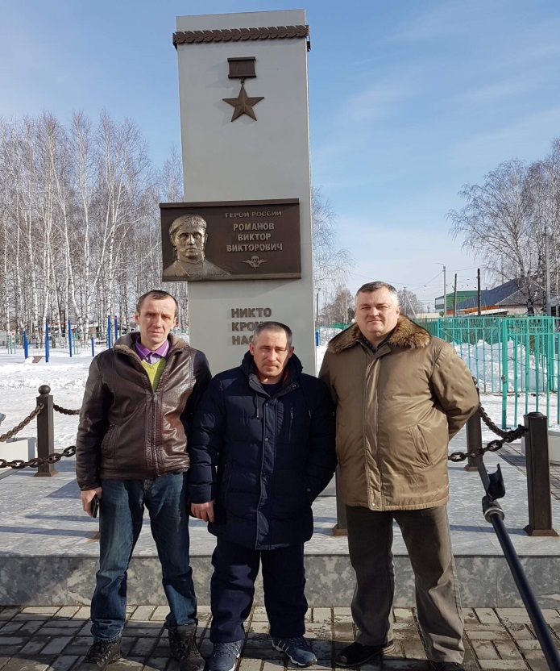
Февраль 2020 г.
День памяти воинов - интернационалистов
29 февраля Подвигу десантников 6-й роты исполнилось 20 лет

Slide 5
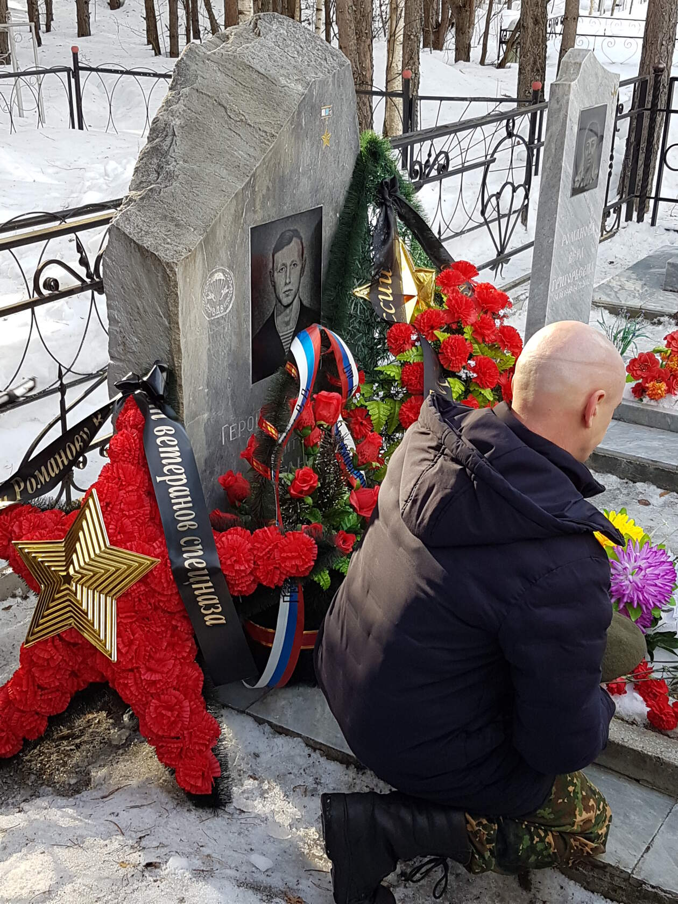
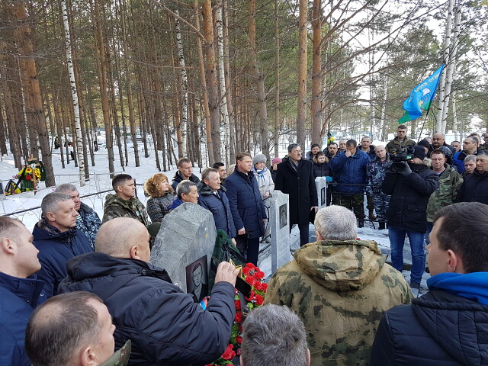

Slide 6
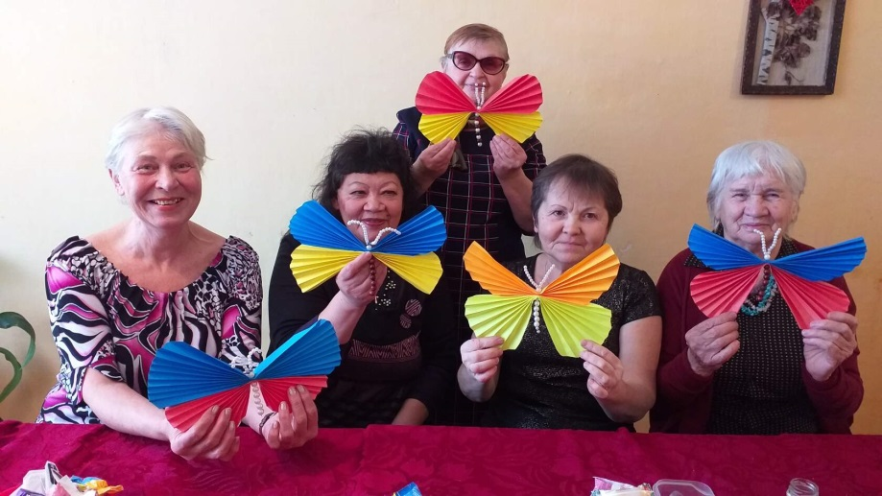
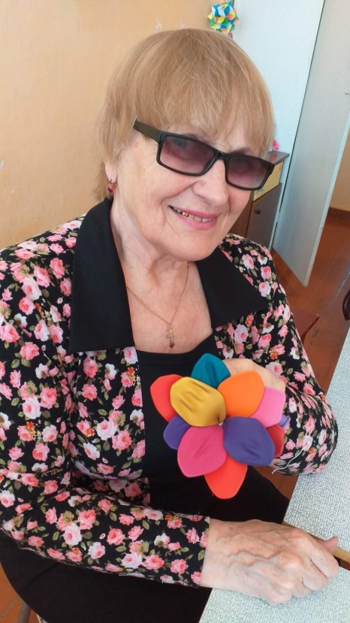
Февраль 2020 года. Творческая прикладная.

Slide 7
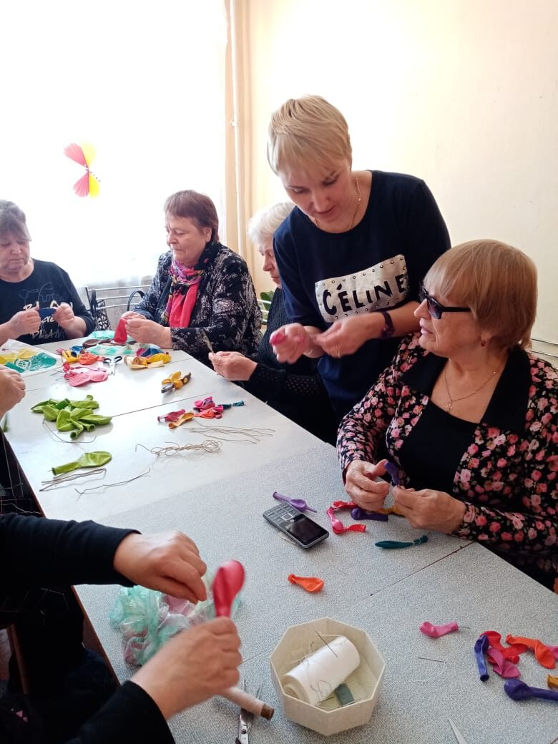
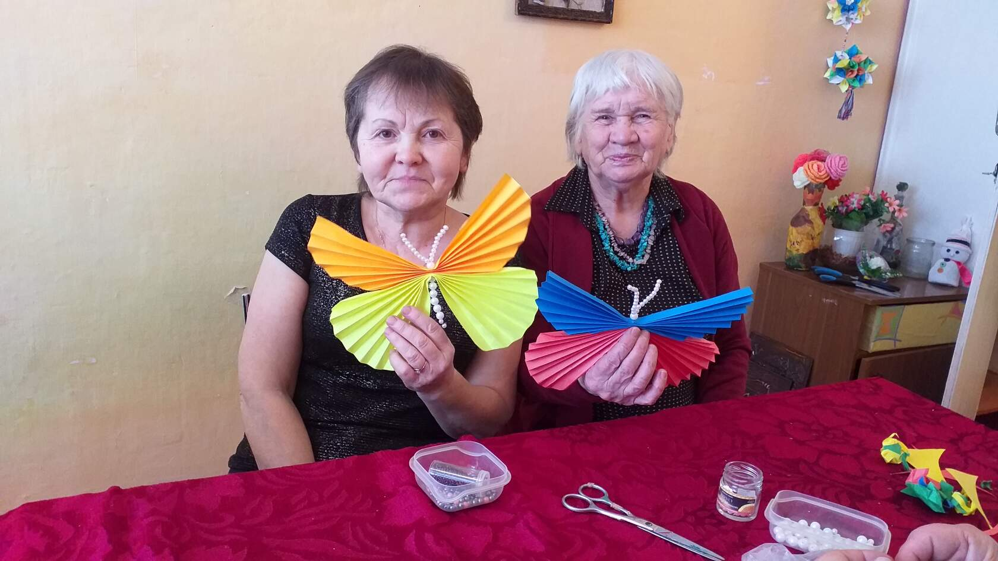
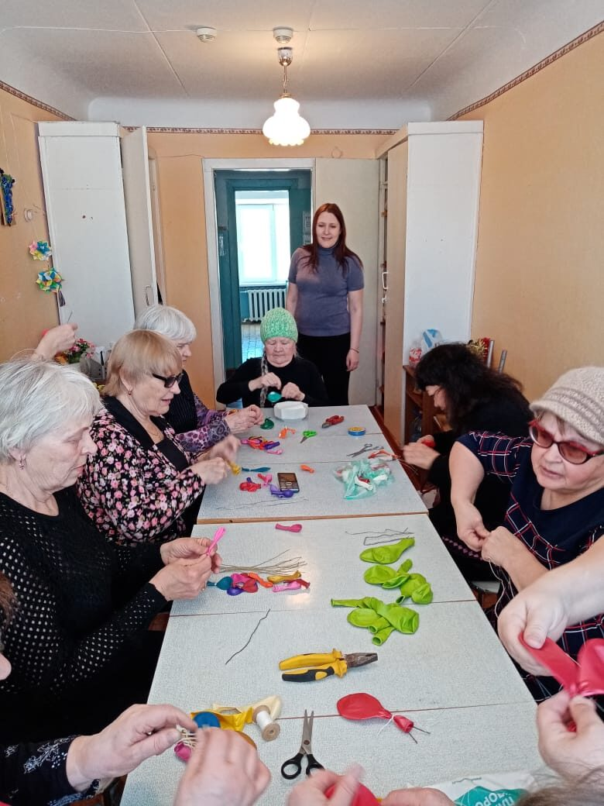

Slide 8
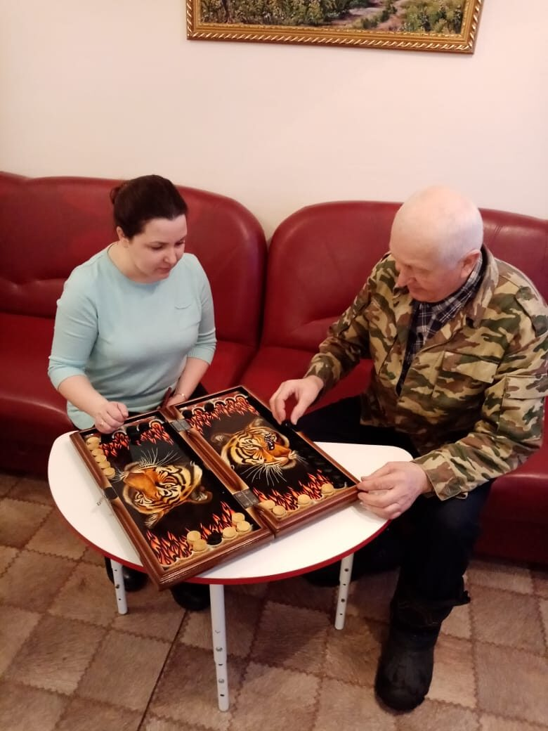
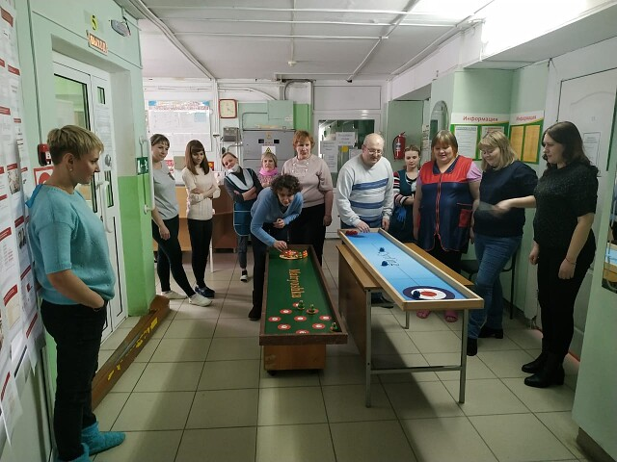
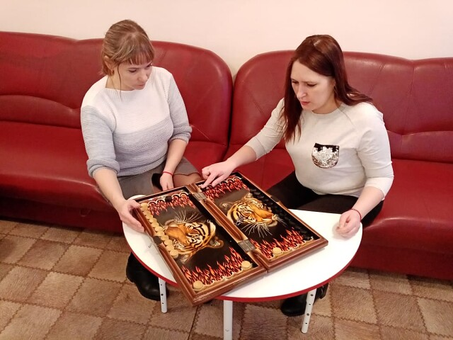
Февраль 2020 г. Сотрудники центра принимают участие в городском физкультурно –спортивном конкурсе, между предприятиями города.

Slide 9
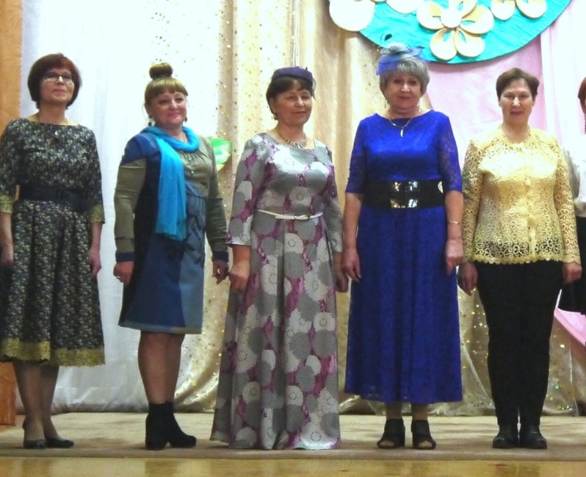
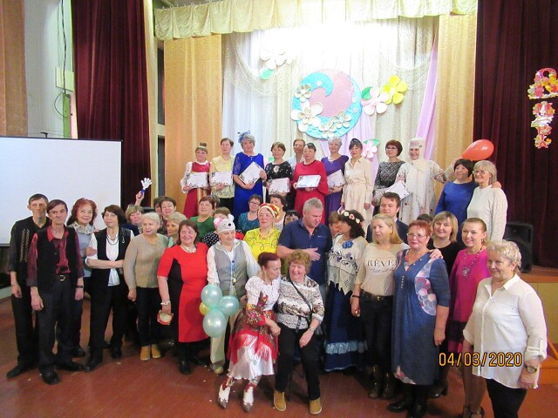
Март 2020 год
Леди Совершенство
Фурсанова Людмила Николаевна Победительница

Slide 10
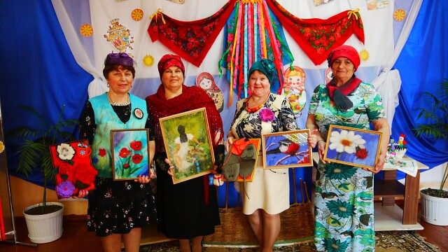
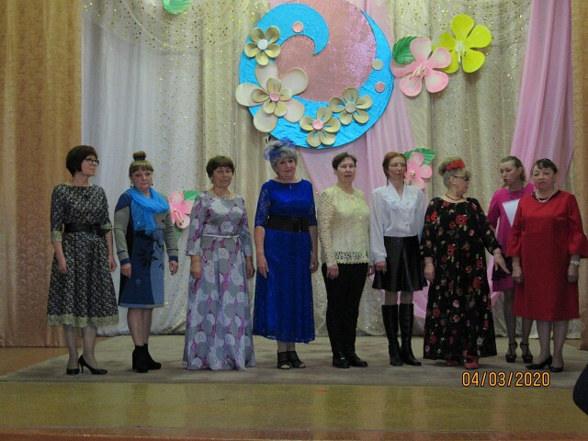


Slide 11
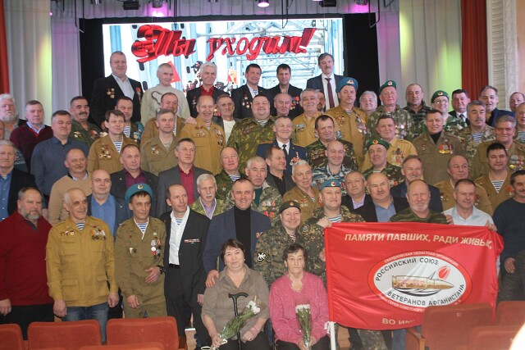
31 годовщина вывода войск из Афганистана

Slide 12
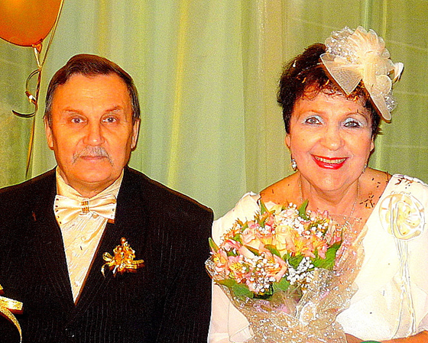
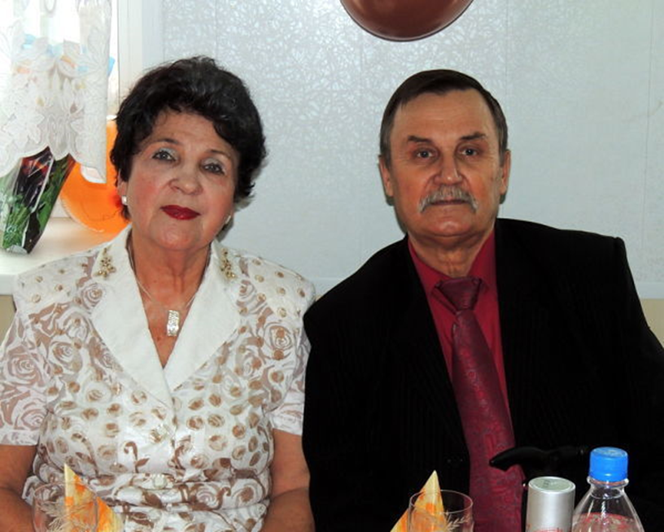
Апрель 2020 года.
Семья года Номинация «Золотая семья» Победители (дистанционного)окружного этапа семья Якимовых.

Slide 13
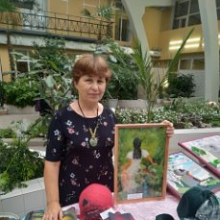
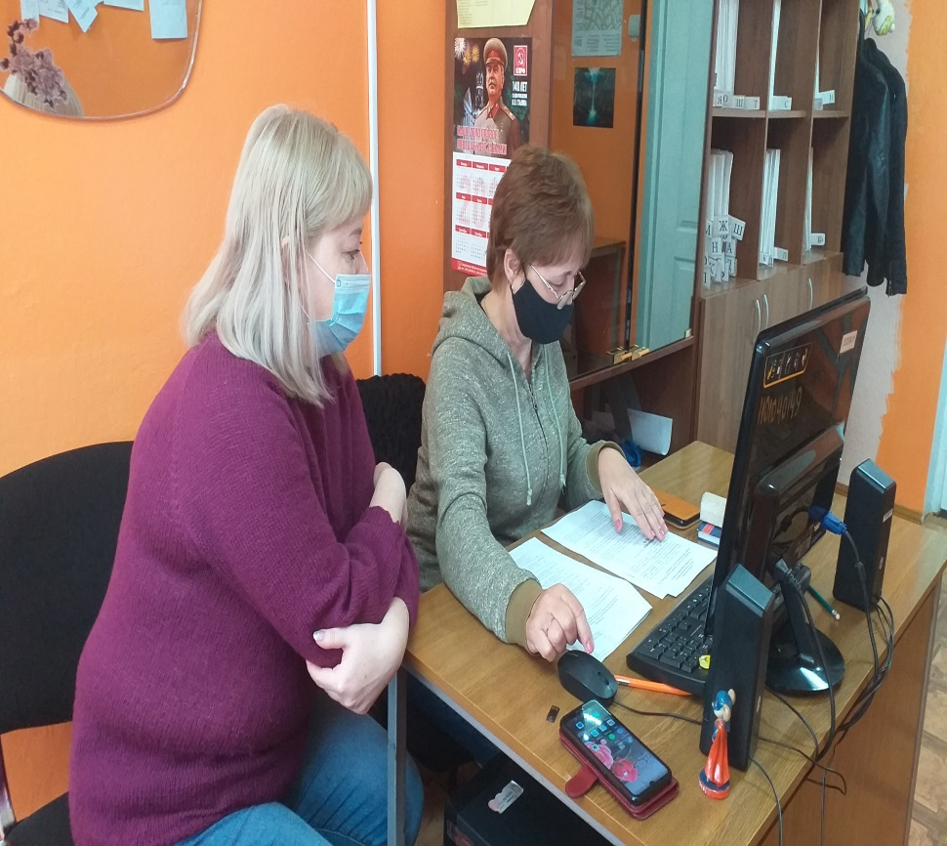
Май 2020 г. Победительница окружного (дистанционного) этапа Компьютерного многоборья. Начинающий пользователь Фурсанова Людмила Николаевна.

Slide 14
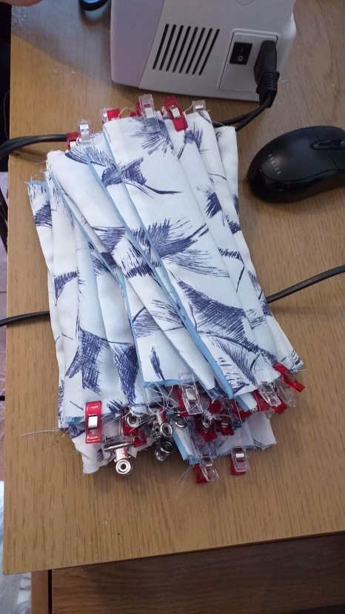
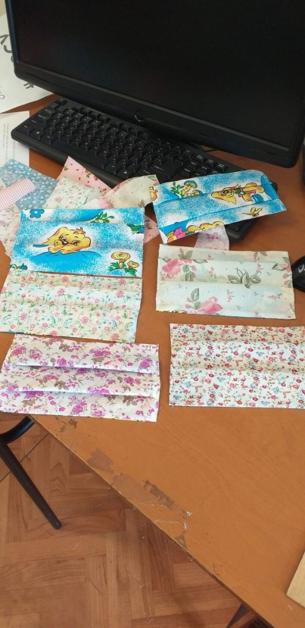
Благотворительный пошив масок сотрудниками Центра

Slide 15
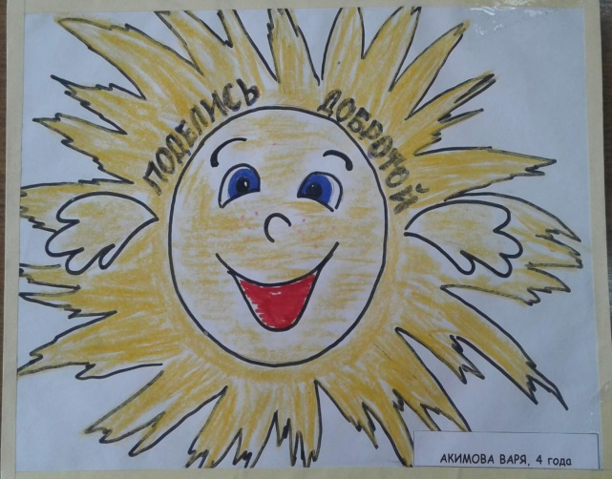
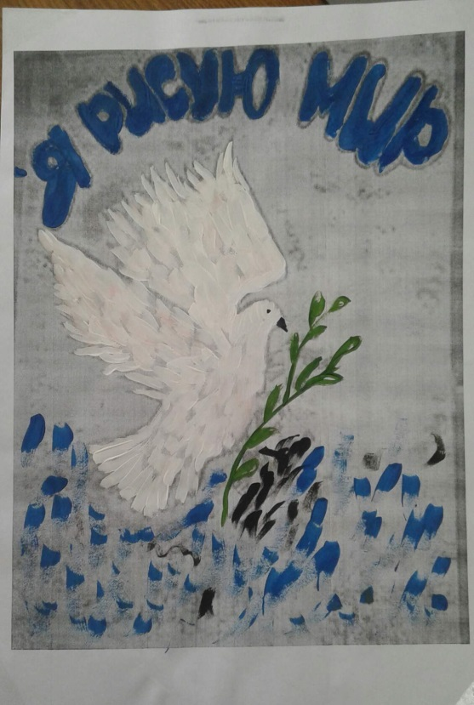
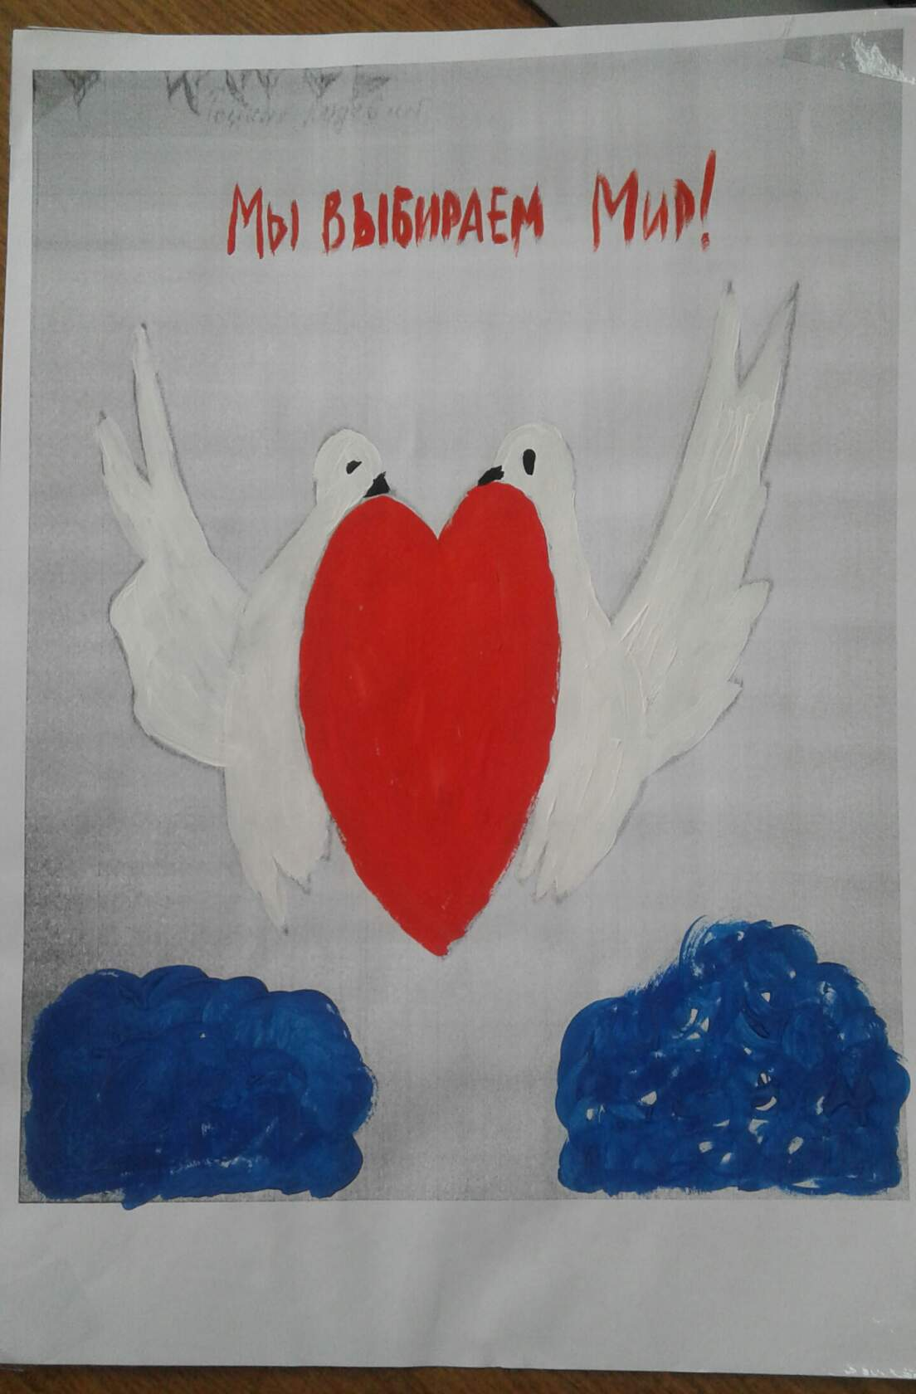
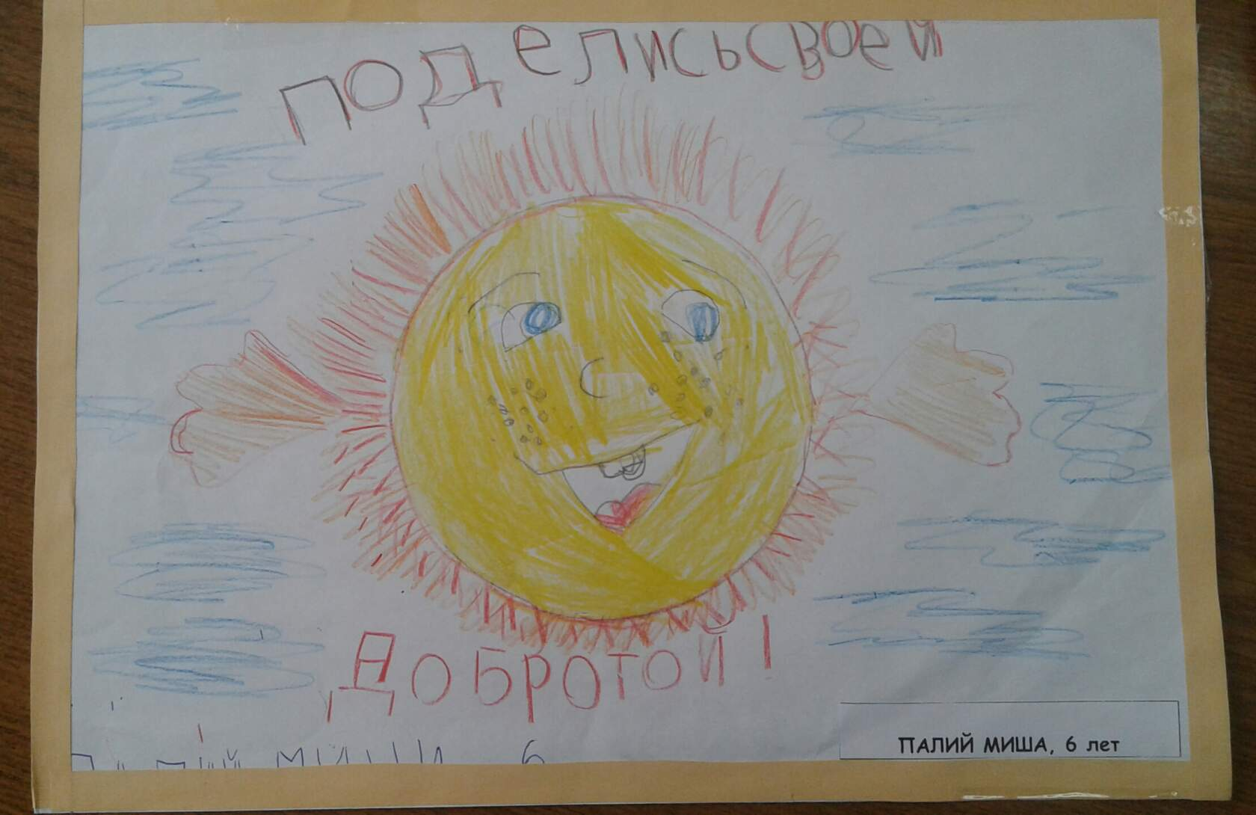
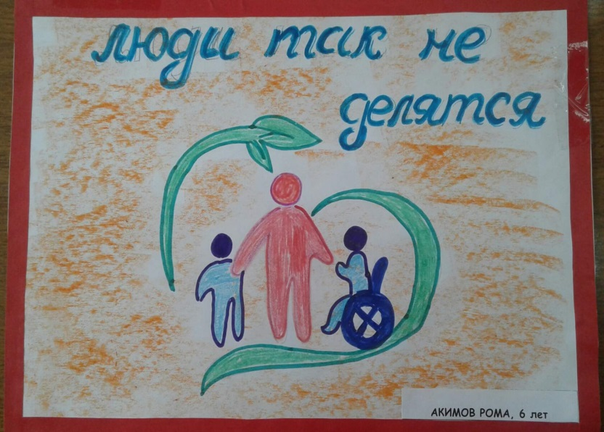
Конкурс детского рисунка онлайн «Дети рисуют добро»

Slide 16
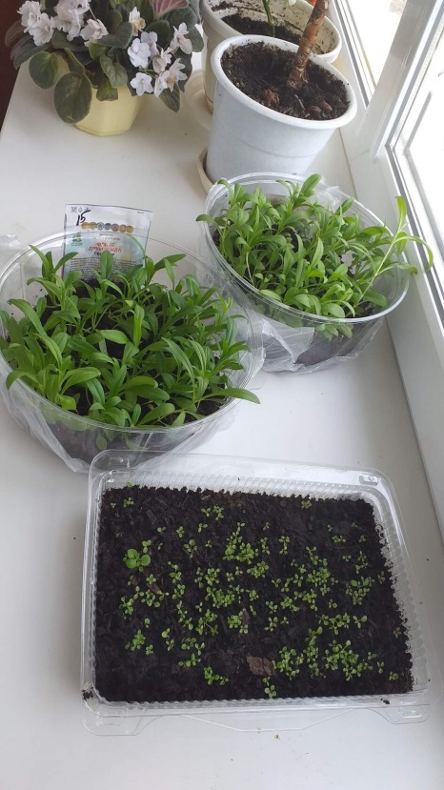
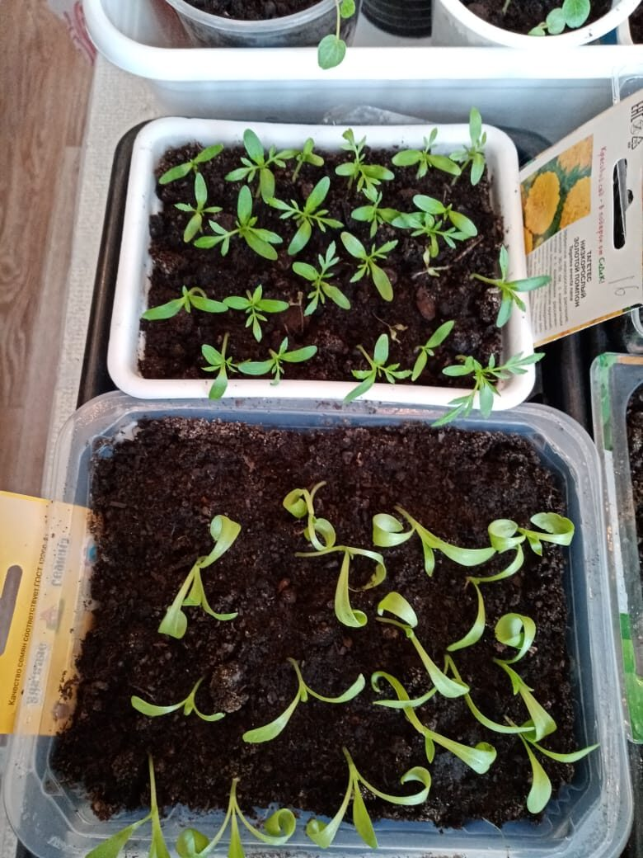
Весенняя неделя добра. Посадка рассады для клумб Центра.

Slide 17

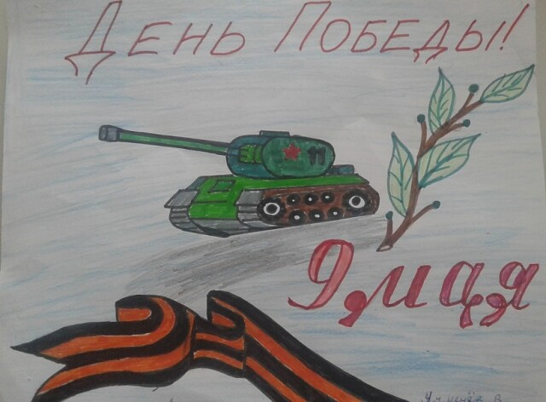
Акция «Письмо ветерану»

Slide 18
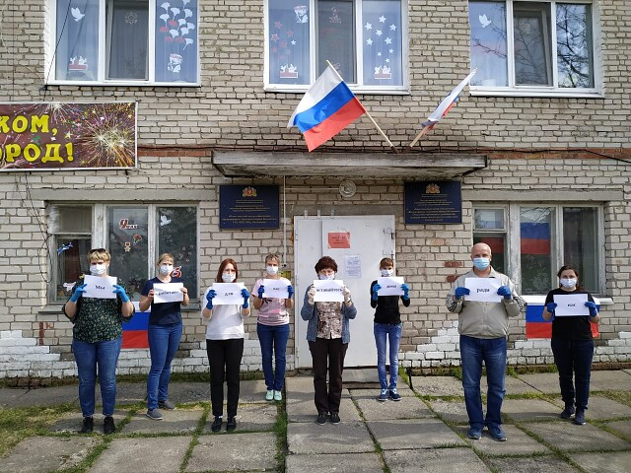
#СИДИМДОМА#

Slide 19
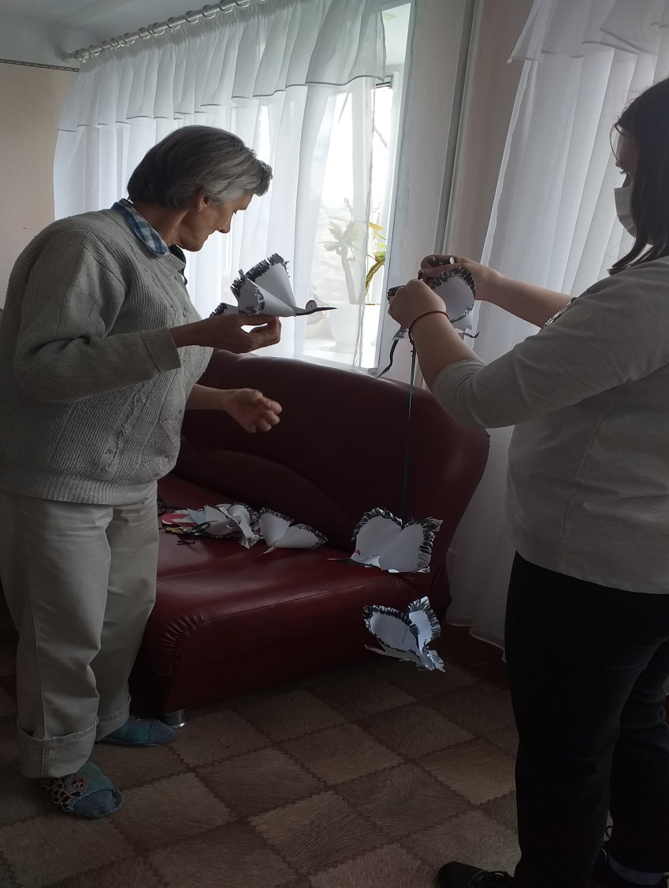
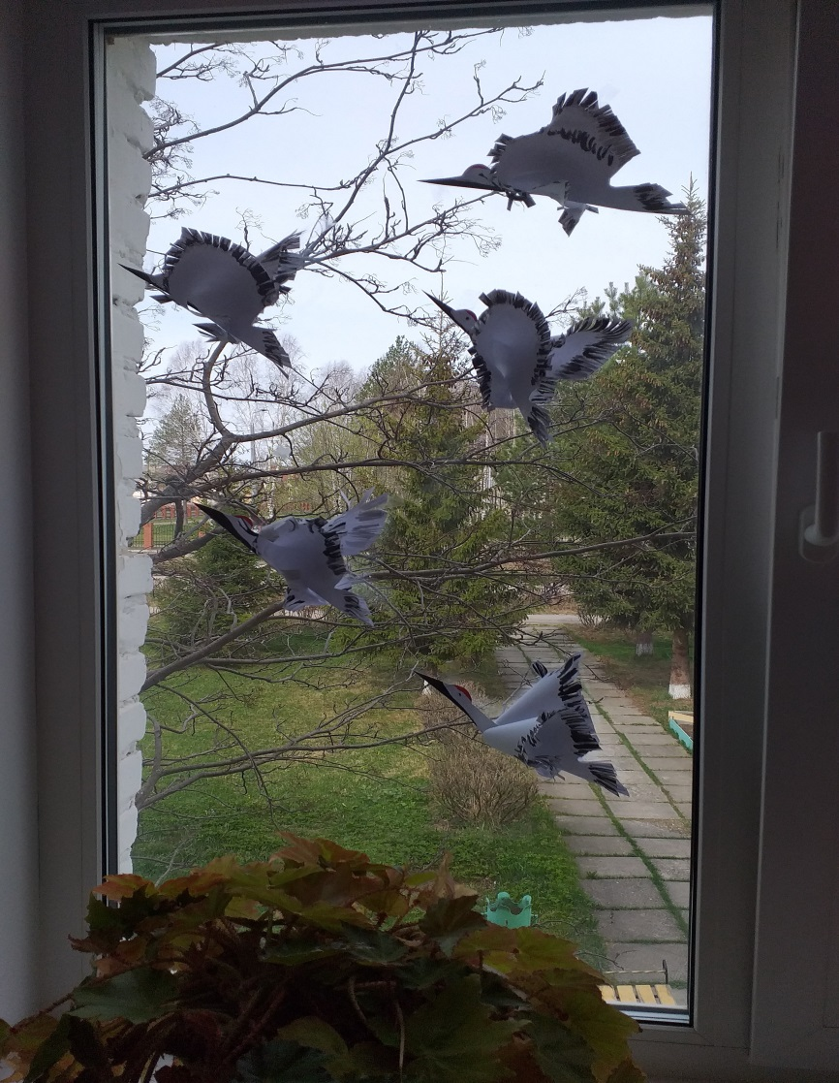
Конкурс «Окна Победы» 09 мая 2020 года

Slide 20
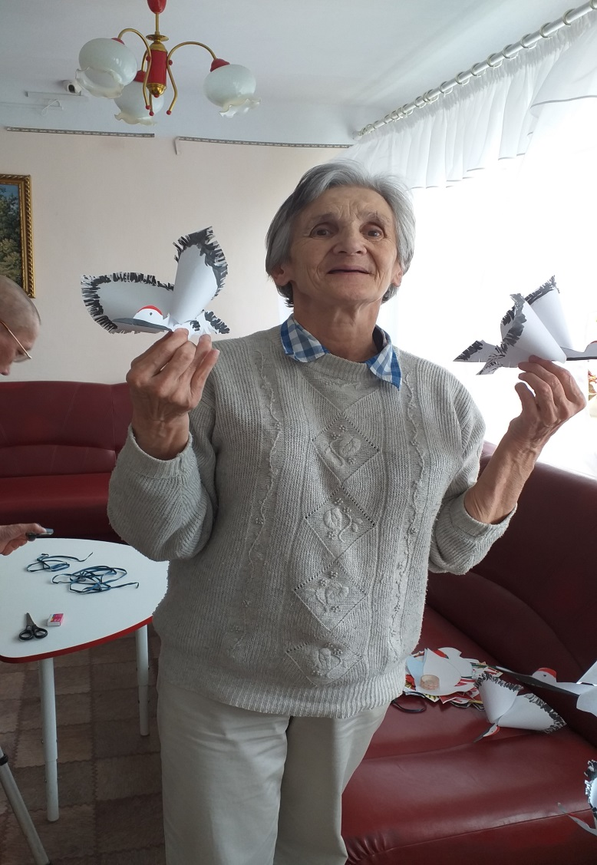
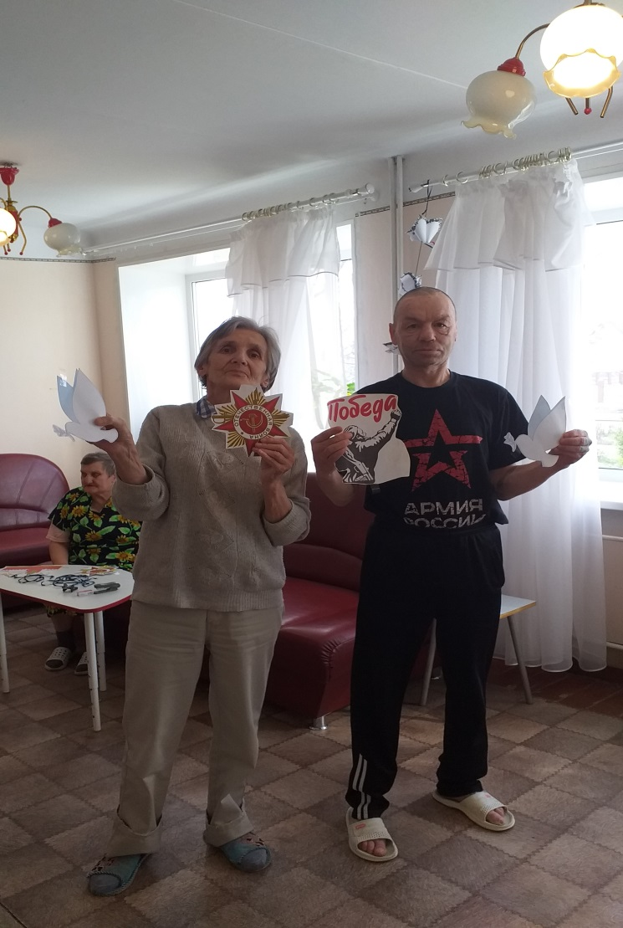
«Окна Победы» ОВП

Slide 21
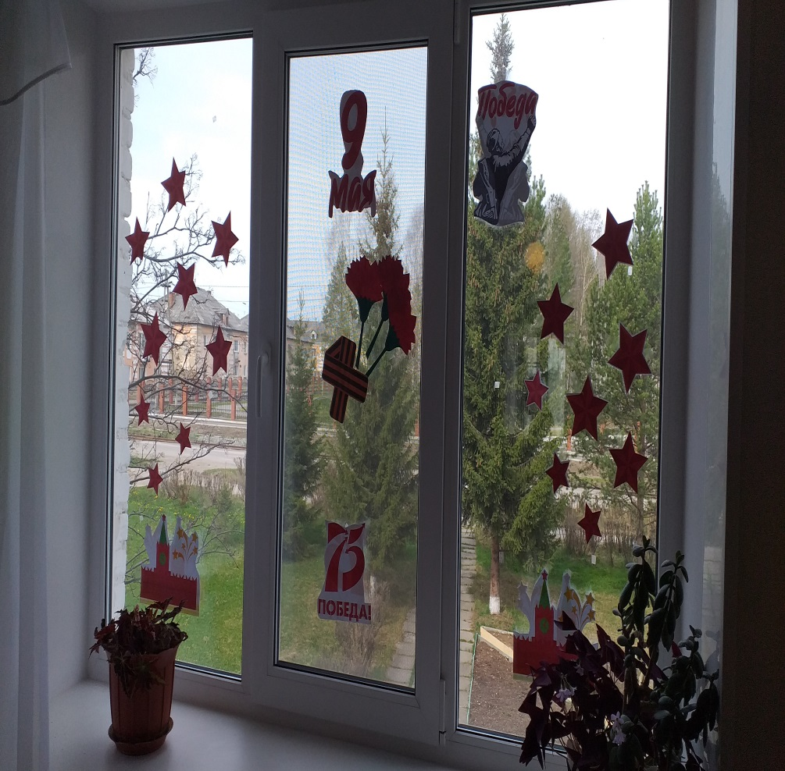
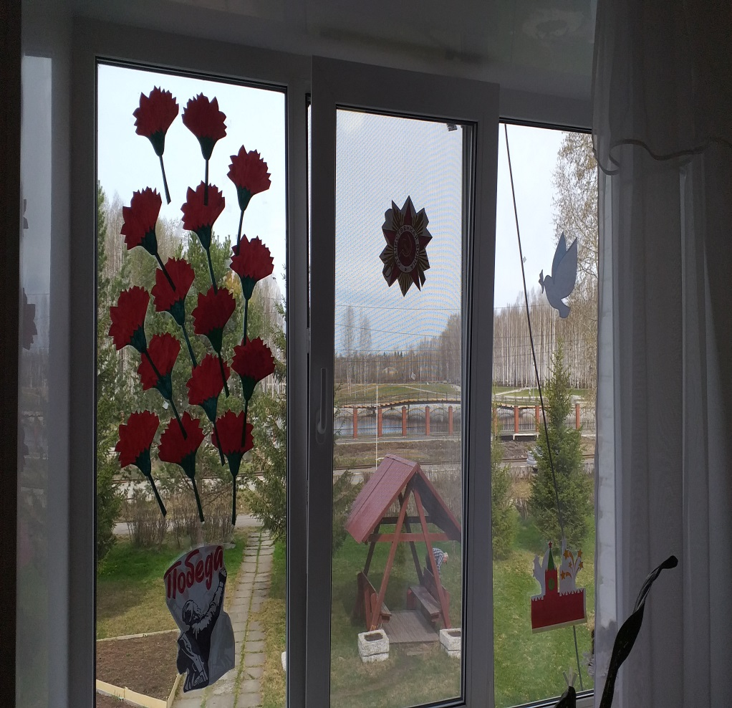
«Окна Победы» ОВП

Slide 22
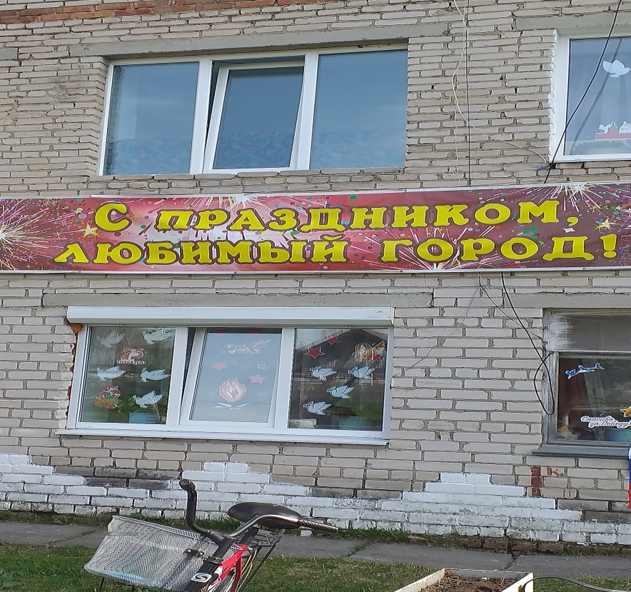
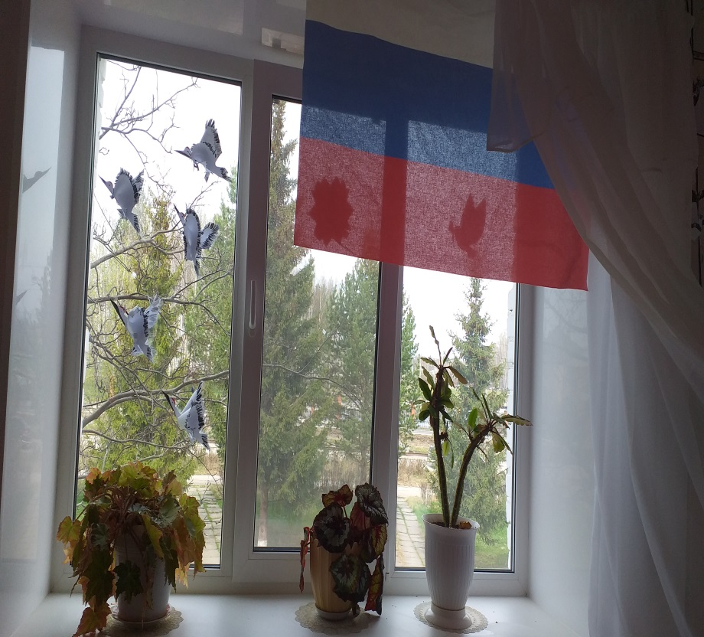
«Окна Победы» 09 мая 2020 года

Slide 23
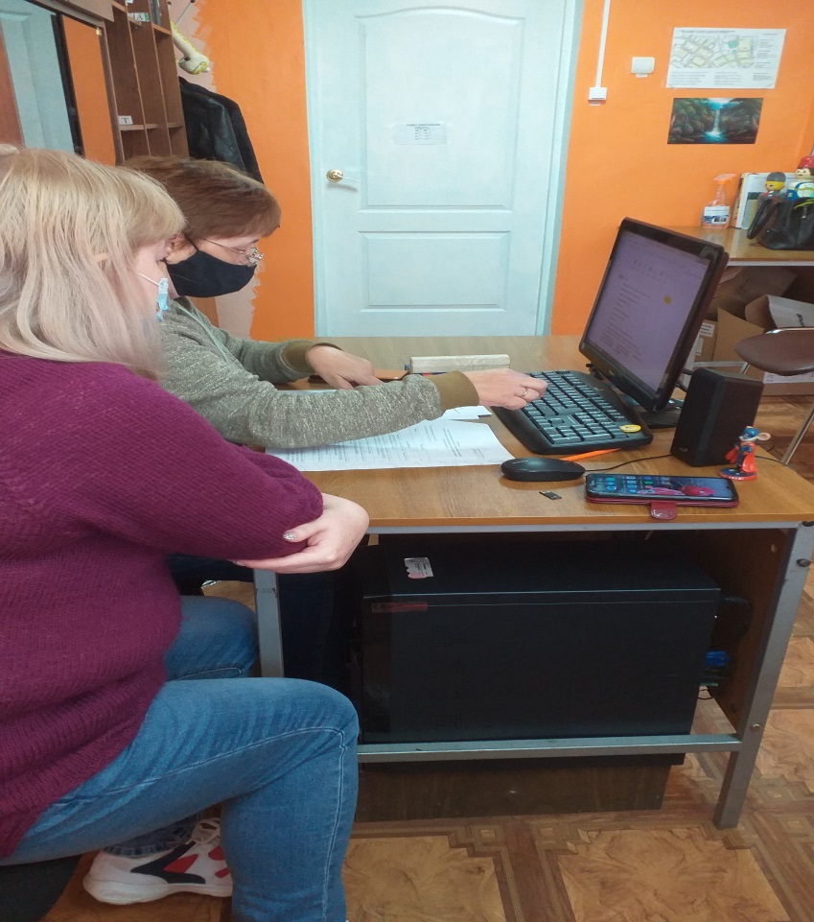
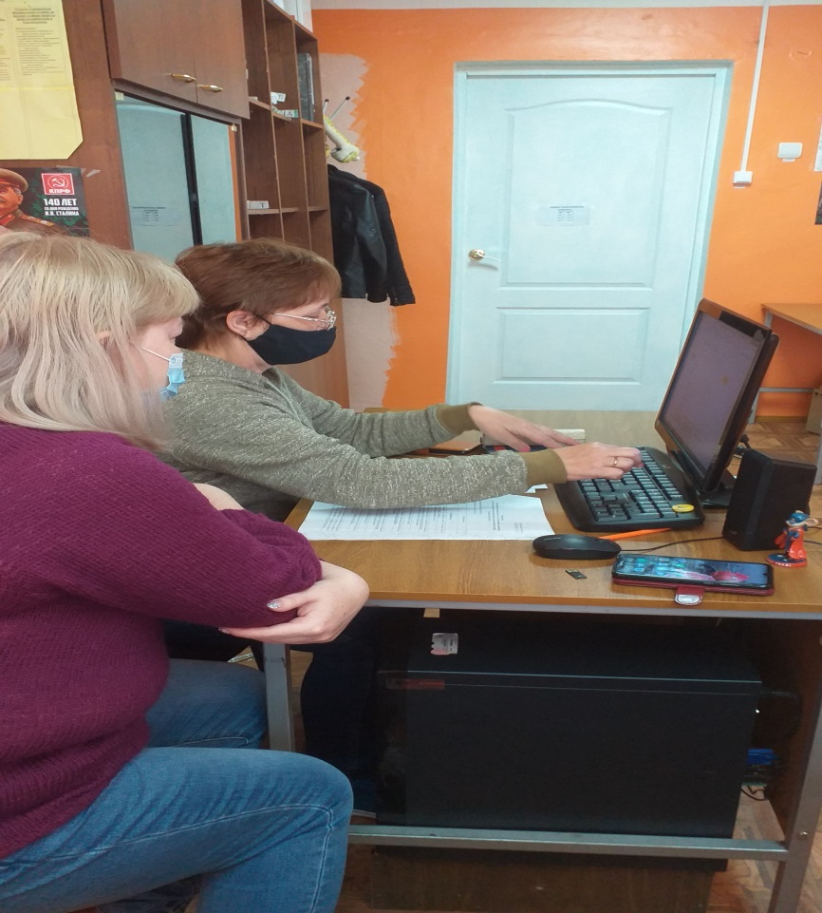
«Компьютерное многоборье» Заключительный этап. Онлайн.

Slide 24
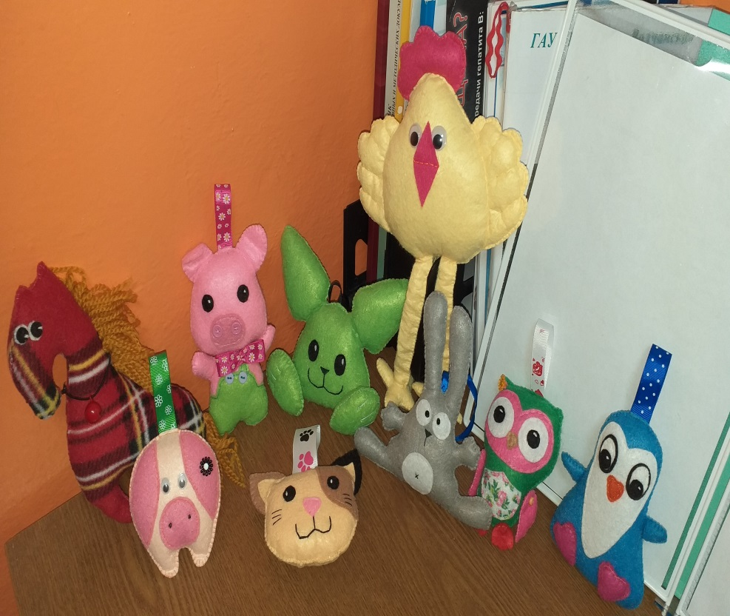
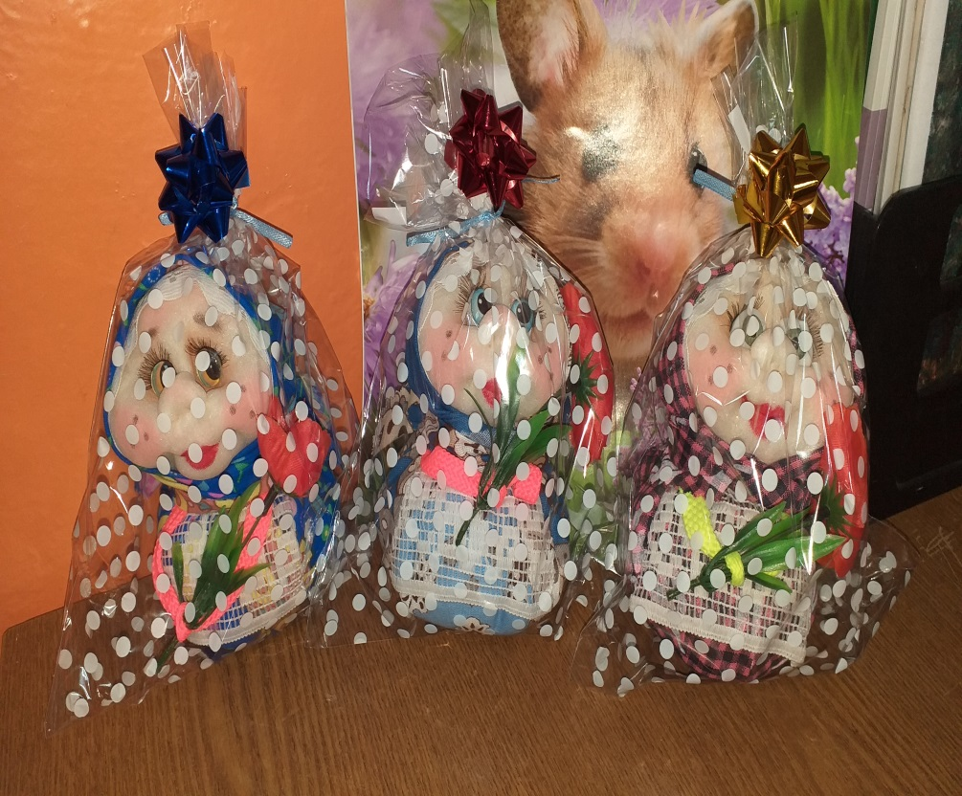
Благотворительный пошив игрушек жителями города

Slide 25
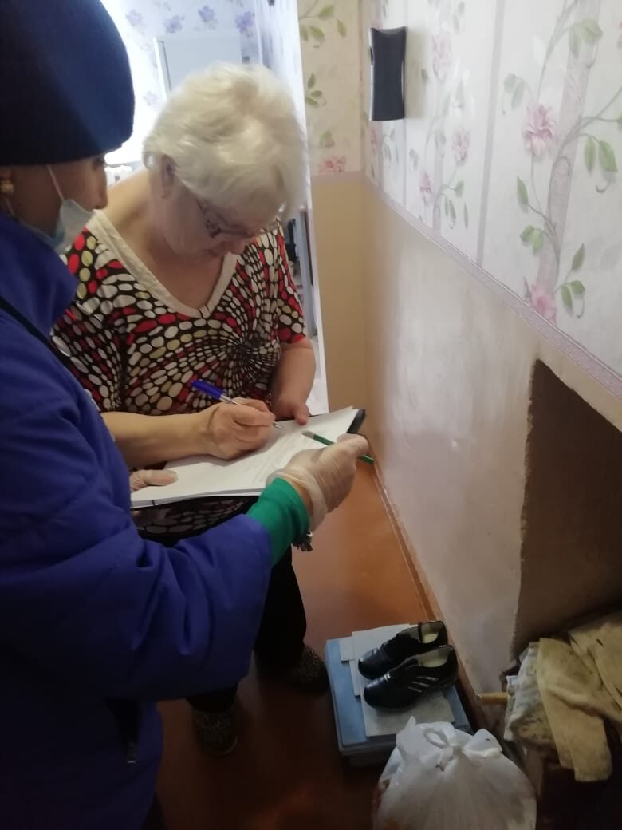
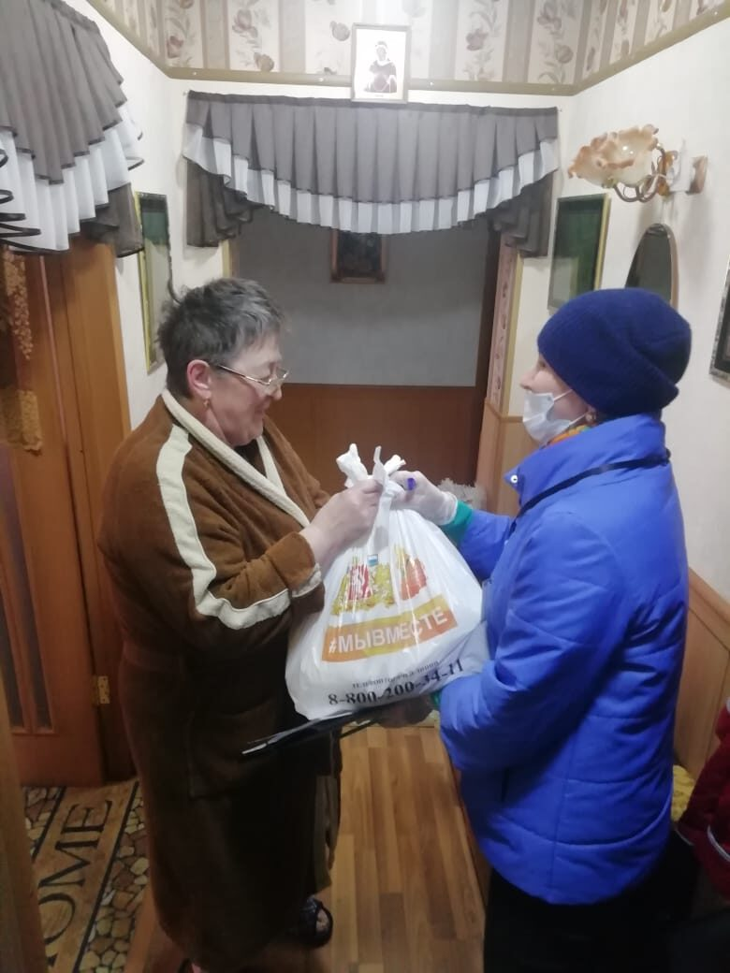

Вручение благотворительных наборов малоимущим пенсионерам

Slide 26


Доставка льготных медикаментов 65+

Slide 27


Поздравление с Днем Победы труженика тыла Алексеевой Н.В., проживающей в ОВП

Slide 28


«На самоизоляции» Клиенты Отделения временного проживания не скучают.

Slide 29


Раздача благотворительных наборов малоимущим и одинокопроживающим пенсионерам поселка Вьюжный

Slide 30




Slide 31


Благотворительные наборы семьям группы риска

Slide 32


Обработка территории Отделения временного проживания от клещей

Slide 33
Спасибо за просмотр!
Примите наши поздравления с профессиональным праздником Днем социального работника!
С Днём социального работника,
С днём сердец больших-больших!
Теплотою пусть наполнится
Ваша доблестная жизнь.
Пусть терпение не закончится,
Чтоб в награду за участие
Вам всегда светило солнышко,
Добавляя только счастья!

